Slide 1
Функционирование системы
административно -производственного контроля
в ООО «ГАзпром трансгаз нижний новгород»
Мельников Дмитрий Александрович, Инженер СПиПБ.
Тел.: (831)43-11-652, E-mail: melnikovda@vtg.gazprom.ru
XI Международная научно-практическая конференция «ГРС и системы газоснабжения ПАО «Газпром»
Notes:
Добрый день, уважаемый Андрей Александрович, уважаемые участники совещания! Представляю Вашему вниманию доклад на тему: Функционирование системы административно-производственного контроля в ООО «Газпром трансгаз Нижний Новгород» на эксплуатируемых ГРС.

Slide 2
Функционирование системы
административно -производственного контроля
в ООО «ГАзпром трансгаз нижний новгород»
Мельников Дмитрий Александрович, Инженер СПиПБ.
Тел.: (831)43-11-652, E-mail: melnikovda@vtg.gazprom.ru
XI Международная научно-практическая конференция «ГРС и системы газоснабжения ПАО «Газпром»
Notes:
Добрый день, уважаемый Андрей Александрович, уважаемые участники совещания! Представляю Вашему вниманию доклад на тему: Функционирование системы административно-производственного контроля в ООО «Газпром трансгаз Нижний Новгород» на эксплуатируемых ГРС.

Slide 3
ЦЕЛИ И ЗАДАЧИ СИСТЕМЫ АПК ПРИ ЭКСПЛУАТАЦИИ ГРС
ЦЕЛЬ: Совершенствование системы управления производственной безопасностью для обеспечения безопасного и безаварийного функционирования ГРС Общества.
ЗАДАЧИ:
Организовать и обеспечить безусловное соблюдение работниками требований охраны труда и производственной безопасности.
Организовать соблюдение требований эксплуатационной и нормативной документации .
Организовать непрерывную оценку технического состояния оборудования на эксплуатируемых ГРС.
Обеспечить постоянный контроль за своевременным проведением диагностических обследований, испытаний и ППР оборудования.
Формировать у работников сознание личной ответственности за собственную безопасность и безопасность окружающих сотрудников.
РЕЗУЛЬТАТ:
Отсутствие несчастных случаев, аварий, инцидентов, нештатных ситуаций.
Отсутствие предписаний и штрафов по результатам проверок инспектирующих органов.
Эталонное состояние эксплуатируемого оборудования и объектов.
ФУНКЦИОНИРОВАНИЕ СИСТЕМЫ АДМИНИСТРАТИВНО-ПРОИЗВОДСТВЕННОГО КОНТРОЛЯ В ООО «ГАЗПРОМ ТРАНСГАЗ НИЖНИЙ НОВГОРОД»
Notes:
Административно-производственный контроль - это составная часть производственного процесса при эксплуатации ГРС . Основной целью доклада является Совершенствование системы управления производственной безопасностью, для обеспечения безопасного и безаварийного функционирования ГРС Общества.
Основными задачами являются:
Не допускать нарушений требований охраны труда и производственной безопасности.
Не допускать несчастных случаев , травматизма при эксплуатации оборудования.
Организовать соблюдение требований эксплуатационной и нормативной документации .
Организовать непрерывную оценку технического состояния оборудования на эксплуатируемых ГРС.
Разработать мероприятия, направленные на улучшение технического состояния эксплуатируемого оборудования.
Обеспечить постоянный контроль за своевременным проведением диагностических обследований, испытаний и ППР оборудования.
Выполнить мероприятия по результатам диагностических обследований (ремонты, расчёты, прогнозы).
Результат:
Отсутствие несчастных случаев, аварий, инцидентов, нештатных ситуаций.
Отсутствие предписаний и штрафов по результатам проверок инспектирующих органов.
Эталонное состояние эксплуатируемого оборудования и объектов

Slide 4
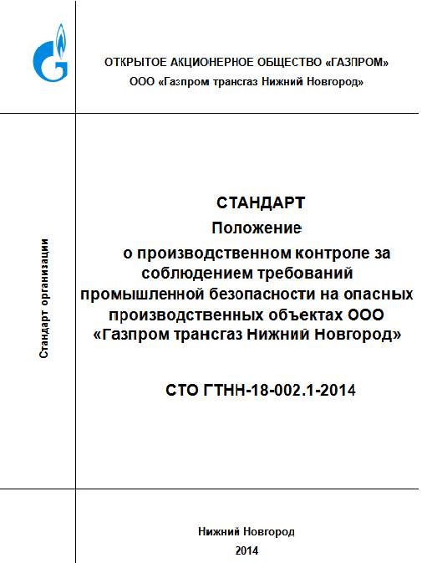
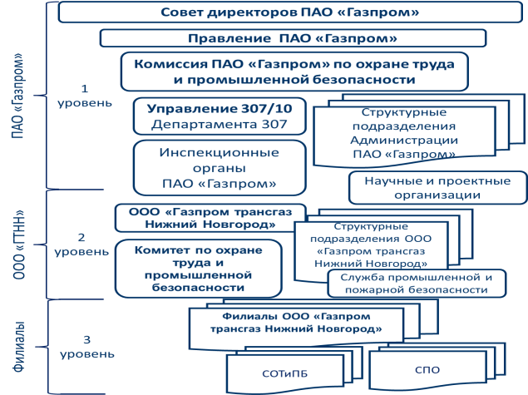
ДОКУМЕНТАЦИЯ, регламентирующая работу административно – производственного контроля
В Обществе разработан и функционирует стандарт организации о производственном контроле соблюдения требований промышленной безопасности на опасных производственных объектах ООО «Газпром трансгаз Нижний Новгород» с 2014 года.
6
уровень
4,5
уровни
1,2,3
уровни
Структурные подразделения ООО «ГТНН»
В Обществе организован административно-производственный контроль за состоянием охраны труда и промышленной безопасности, с внедрёнными формами актов, планов и критериев оценки эффективности АПК.
ФУНКЦИОНИРОВАНИЕ СИСТЕМЫ АДМИНИСТРАТИВНО-ПРОИЗВОДСТВЕННОГО КОНТРОЛЯ В ООО «ГАЗПРОМ ТРАНСГАЗ НИЖНИЙ НОВГОРОД»
Notes:
В 2014 году на основе ЕСУОТиПБ (ЕСУПБ) разработан и функционирует стандарт организации о производственном контроле за соблюдением требований промышленной безопасности на опасных производственных объектах ООО «Газпром трансгаз Нижний Новгород» . Данный стандарт устанавливает основные обязательные для работников Общества требования, к организации и осуществлению АПК за состоянием охраны труда и промышленной безопасности на предприятии, так же устанавливает формы актов, планов и критерии оценки эффективности АПК. И учитывает многоуровневую систему осуществления производственного контроля в ПАО «Газпром».

Slide 5











СТРУКТУРА ИНФОРМАЦИОННО-АНАЛИТИЧЕСКОЙ СИСТЕМЫ административно-производственного контроля
>12 тыс. объектов | 6,9 тыс. рабочих | 2,9 тыс. ИТР | 24 филиала | >400 тыс. замечаний АПК в год | 22 подразделения Администрации | 6 Экспертных групп по направлениям деятельности
INTRANET
(MS SharePoint)
ИАС АПК 1-4
Решения:
Безопасность
Надежность
Эффективность
Обратная связь (управленческие решения)
ФУНКЦИОНИРОВАНИЕ СИСТЕМЫ АДМИНИСТРАТИВНО-ПРОИЗВОДСТВЕННОГО КОНТРОЛЯ В ООО «ГАЗПРОМ ТРАНСГАЗ НИЖНИЙ НОВГОРОД»
Notes:
Общая структура организации системы показана на слайде. На более чем 10 тыс. объектах производственной инфраструктуры предприятия – это объекты компрессорных, газораспределительных станций, газопроводов, объектов энергетики, автоматизации и связи ежедневно около 7 тыс. рабочих в рамках административно-производственного контроля 1 уровня проводят осмотр и фиксируют отклонения состояния объектов и оборудования от требований нормативно-технических документов. Все замечания заносятся в единую информационно-аналитическую систему «Мониторинг АПК». Также в систему заносятся и замечания следующих, более компетентных уровней контроля – 2,3 и 4 уровня, которые проводятся инженерами и руководителями филиалов. Затем на основании результатов структурированного анализа замечаний профильными подразделениями в Администрации ООО «Газпром трансгаз Нижний Новгород» разрабатываются локальные и системные корректирующие решения, направленные на улучшение функционирования системы.

Slide 6
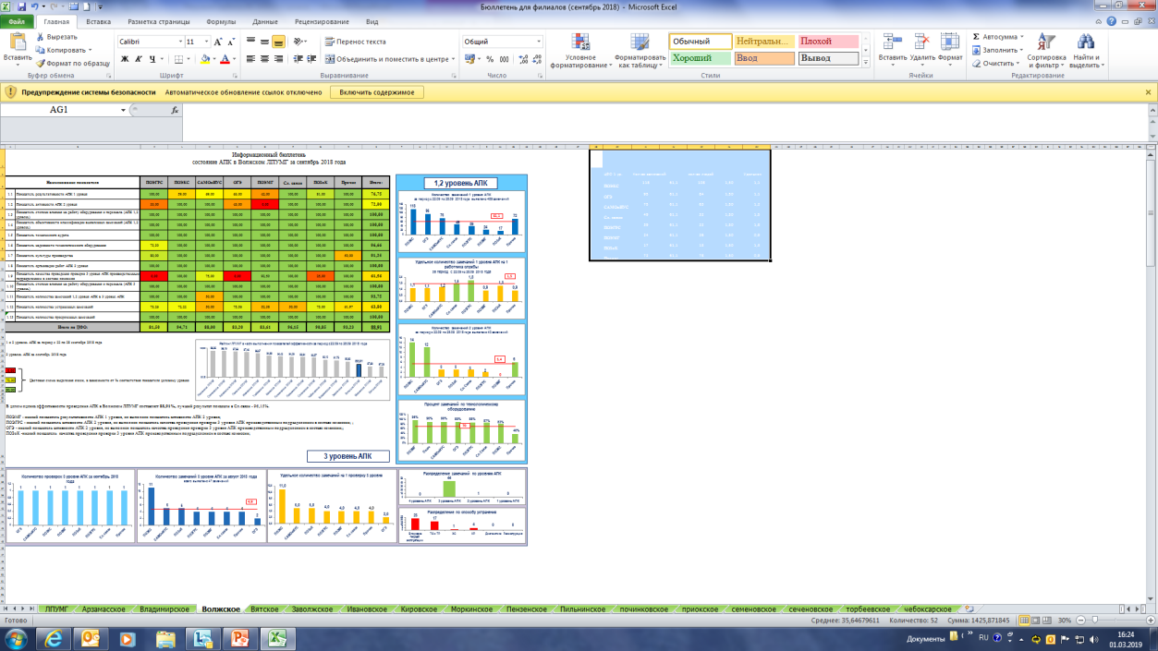
ИНФОРМАЦИОННАЯ СИСТЕМА МОНИТОРИНГА АПК 1-4 УРОВНЕЙ
ИС «Мониторинг АПК 1,2 уровней» ежедневно задействовано 9 836 человек;
ИС «Мониторинг АПК 3,4 уровней» ежемесячно задействовано 898 человек;
52 обзора состояния АПК 1,2 уровня еженедельно;
12 сводок о состоянии АПК в филиалах ежемесячно;
12 бюллетеней по ЛПУМГ ежемесячно;
12 бюллетеней по ЦФО ежемесячно;
12 вкладышей в газету «Магистраль» ежемесячно;
в СУПХД ежеквартально рассчитываются Комплексные показатели эффективности АПК;
еженедельно формируются рапорты ЦФО с отражением работы по направлению АПК.
Доступ к данной информации имеют все сотрудники Общества, 10 734 чел.
ФУНКЦИОНИРОВАНИЕ СИСТЕМЫ АДМИНИСТРАТИВНО-ПРОИЗВОДСТВЕННОГО КОНТРОЛЯ В ООО «ГАЗПРОМ ТРАНСГАЗ НИЖНИЙ НОВГОРОД»
Notes:
Для создания единого равноправного профессионального информационного пространства на интранет портале Общества была разработана информационная система мониторинг АПК 1-2 и 3-4 уровней, позволяющая вносить замечания с каждого рабочего места. На основании данных из информационной системы, еженедельно, ежемесячно, ежеквартально и ежегодно разрабатываются различные виды статистической информации.

Slide 7
СТАТИСТИКА ЗАМЕЧАНИЙ АПК ПО НАПРАВЛЕНИЮ ГРС
ДИНАМИКА ВЫЯВЛЕНИЯ ЗАМЕЧАНИЯ с 2016 года:
ПРЕДОТВРАЩЕНИЕ ПРЕДПОСЫЛОК К ИНЦИДЕНТАМ (техногенные события 3 уровня):
ВЫЯВЛЕНИЕ ЦИКЛИЧЕСКИХ ЗАМЕЧАНИЙ
для внесения изменений в ППР:
ФУНКЦИОНИРОВАНИЕ СИСТЕМЫ АДМИНИСТРАТИВНО-ПРОИЗВОДСТВЕННОГО КОНТРОЛЯ В ООО «ГАЗПРОМ ТРАНСГАЗ НИЖНИЙ НОВГОРОД»
Notes:
За время работы системы АПК, на всех уровнях контроля по направлению ГРС выявлено более 500 тыс. замечаний, из которых 1% замечаний находится в работе и устраняются в соответствии с планами мероприятий в регламентные сроки. За время работы система позволила предотвратить 172 предпосылки к инциденту (техногенному событию 3 уровня). К таким замечаниям относятся утечки газа, различного рода не исправности подогревателя газа и другие. Так же выявление циклически повторяющихся замечаний позволяет вносить изменения в состав работ по проведению планово-предупредительных ремонтов оборудования, с целью своевременного устранения причин данных замечаний.

Slide 8
ИНФОРМАЦИОННАЯ СИСТЕМА «МОНИТОРИНГ АПК»
Мониторинг АПК осуществляется в режиме «онлайн» на внутреннем корпоративном интранет-портале Общества
КОЛИЧЕСТВО ЗАМЕЧАНИЙ АПК ПО НАПРАВЛЕНИЮ ГРС, ед.
КОЛИЧЕСТВО ЗАМЕЧАНИЙ
ООО ВКУ «Газпром газнадзор» по направлению ГРС, ед.
+26%
-21%
-17%
+12,5%
-34,5%
-4,5%
ФУНКЦИОНИРОВАНИЕ СИСТЕМЫ АДМИНИСТРАТИВНО-ПРОИЗВОДСТВЕННОГО КОНТРОЛЯ В ООО «ГАЗПРОМ ТРАНСГАЗ НИЖНИЙ НОВГОРОД»
Notes:
Далее на слайде приведена объективная статистика обработанных и проанализированных данных по замечаниям АПК и надзорных органов по направлению деятельности отдела эксплуатации ГРС. Данный анализ позволяет выявить проблемные места с целью принятия качественных управленческих решений. Так же обработанные данные позволяют отследить динамику изменения количества нарушений в ретроспективе лет.

Slide 9
ДИНАМИКА ВЫЯВЛЕНИЯ ЗАМЕЧАНИЙ АПК 3,4 УРОВНЕЙ и контролирующих структур на ГРС
Замечания АПК Общества
Предотвращение предпосылок к инцидентам (техногенные события 3 уровня)
Выявление циклических замечаний для внесения изменений в ППР
Замечания
ООО «Газпром газнадзор»
Подтверждение технического состояния эксплуатируемого оборудования
Совместная разработка планов мероприятий по недопущению повторяющихся замечаний
Отсутствие:
Несчастных случаев, травматизма;
Аварий, инцидентов;
Пожаров;
Штрафов и предостережений.
Замечания выявленные
Ростехнадзором
-5%
+12,5%
+30 шт.
-6%
-4,5%
-54%
-48%
-34,5%
-17%
сентябрь
ФУНКЦИОНИРОВАНИЕ СИСТЕМЫ АДМИНИСТРАТИВНО-ПРОИЗВОДСТВЕННОГО КОНТРОЛЯ В ООО «ГАЗПРОМ ТРАНСГАЗ НИЖНИЙ НОВГОРОД»
Notes:
Одной из основных задач является снижение несчастных случаев, травматизма, аварий, инцидентов и штрафов и предостережений выдаваемых Ростехнадзором. В данном случае должна работать формула: замечания административно-производственного контроля плюс Замечания ООО «Газпром газнадзор» равно отсутствию несчастных случаев, травматизма, аварий, инцидентов, штрафов и предостережений. Начиная с 2017 года, после становления и апробации работы системы, эффективность работы административно –производственного контроля и совместной работы с ВКУ Газпром газнадзор повысилась, это подтверждается отсутствием аварий и снижением нарушений выявленных Ростехнадзором на ГРС Общества.

Slide 10
СНИЖЕНИЕ ПРЕДПИСАНИЙ НАДЗОРНЫХ ОРГАНОВ
Снижение количества предписаний и замечаний надзорных органов, путем разработки целевых, тематических чек-листов для проведения проверок АПК 3,4 уровней.
ЧЕК-ЛИСТ ПРОВЕДЕНИЯ ПРОВЕРОК
в рамках АПК на 3 и 4 уровнях
ПРЕДОТВРАЩЕНИЕ ПРЕДПИСАНИЙ РТН и замечаний ГГН:
№ п/п | Формулировка нарушения | Ссылка на НТД | Уровень АПК | Надзорный орган
1 | Отсутствуют актуальные технологические схемы и режимные карты | ГОСТ Р 54983-2012 п.5.6.3 | 3 | ГГН
2 | Газопроводы, проходящие через стены, не имеют уплотнений, выполненных в соответствии с проектом. | СТО Газпром 2-3.5-454-2010 п.5.5.27 | 3 | ГГН
3 | Отсутствуют сведения об уведомлении органов местного самоуправления о сроках проведения ремонтных работ | ч.1, ст. 9 ФЗ №116 от 21.07.1997г. | 4 | РТН
4 | Отсутствуют права или иное законное основание на земельный участок, на котором размещен опасный производственный объект | ч.1, ст. 9 ФЗ №116 от 21.07.1997г. | 4 | РТН
Всего в чек-листе 68 типовых нарушений и замечаний надзорных органов
ФУНКЦИОНИРОВАНИЕ СИСТЕМЫ АДМИНИСТРАТИВНО-ПРОИЗВОДСТВЕННОГО КОНТРОЛЯ В ООО «ГАЗПРОМ ТРАНСГАЗ НИЖНИЙ НОВГОРОД»
Notes:
Так же с целью снижения количества предписаний и замечаний надзорных органов дополнительно был разработан целевой, тематический чек-лист проведения проверок АПК 3-4 уровней. Данный чек лист был составлен на основе типовых-часто встречающихся нарушений ООО «Газпром газнадзора» и Ростехнадзора. Всего в чек лист вошло 68 типовых нарушений и замечаний надзорных органов. Пример таких нарушений приведен на слайде.

Slide 11
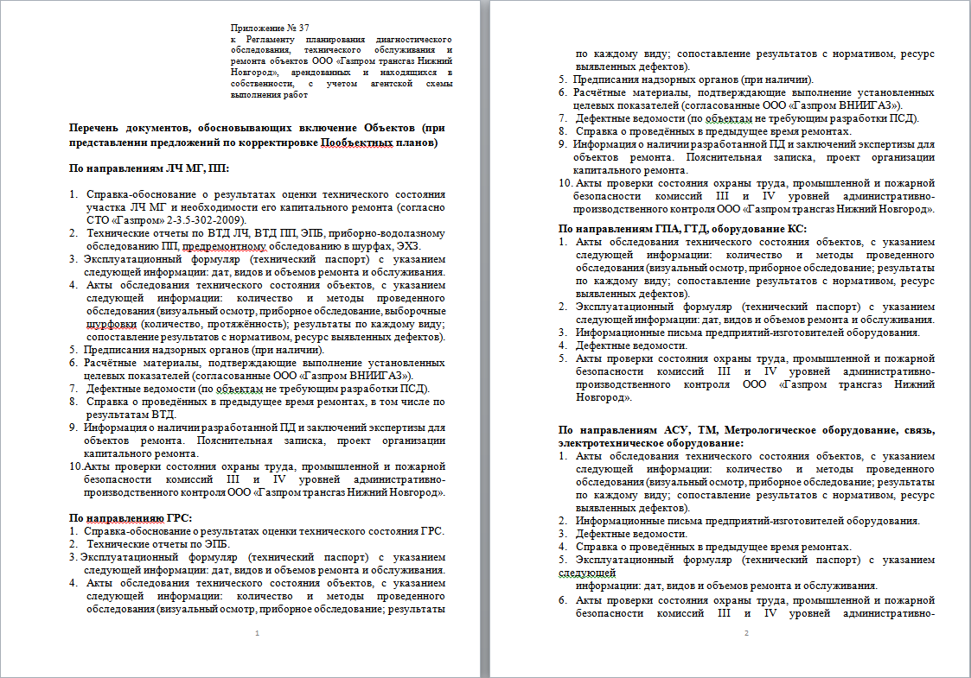

ВЗАИМОСВЯЗЬ РЕЗУЛЬТАТОВ АПК С ПРОГРАММОЙ ДТОИР
Нарушения, выявленные на III и IV уровнях административно-производственного контроля
ПЕРЕЧЕНЬ ДОКУМЕНТОВ,
обосновывающих включение объектов
(при представлении предложений по корректировке планов)
2018
2019
2020
2021
Программа ДТОиР
ООО «Газпром трансгаз Нижний Новгород»
КОЛИЧЕСТВО ОБЪЕКТОВ,
дополнительно обоснованных замечаниями АПК 3-4 уровня
С 2018 года организована работа по обоснованию вывода объектов в капитальный ремонт через систему административно-производственного контроля, по фактическому техническому состоянию ГРС, согласно актуальному ранжированному перечню.
ФУНКЦИОНИРОВАНИЕ СИСТЕМЫ АДМИНИСТРАТИВНО-ПРОИЗВОДСТВЕННОГО КОНТРОЛЯ В ООО «ГАЗПРОМ ТРАНСГАЗ НИЖНИЙ НОВГОРОД»
Notes:
Административно производственный контроль - это неотъемлемая часть бизнес процессов ДТОиР. С помощью АПК подтверждается состояние объектов, путем наличия по данным объектам замечаний. Так замечания выявленные в 2019 году (клик) ложатся в основу программ ДТОиР 2021 года, а замечания 2020 в программы 2022 года соответственно. Данный процесс позволяет постоянно объективно отслеживать техническое состояние объектов и своевременно проводить обслуживание и ремонты, повышая тем самым эксплуатационную надежность оборудования. Устранение критических дефектов, - оперативно
В 2017 году в Регламент планирования диагностического обследования, технического обслуживания и ремонта объектов ООО «Газпром трансгаз Нижний Новгород» были внесены дополнения. Акты АПК 3 и 4 уровней являются документами обосновывающими вывод объектов в ремонт. Начиная с 2018 года ведется работа по обоснованию объектов капитального ремонта через систему административно-производственного контроля. На диаграмме представлена динамика изменения количества объектов, вывод в ремонт которых, обоснован через АПК.

Slide 12
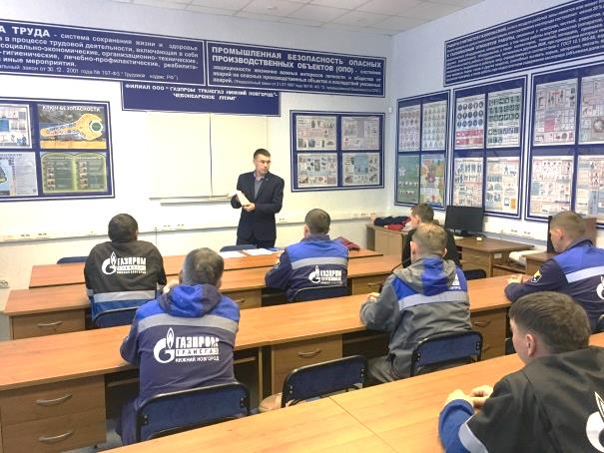
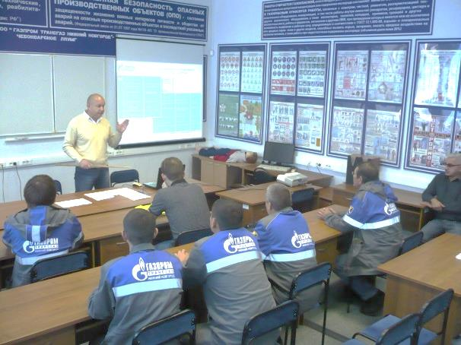
ПРОВЕДЕНИЕ ТЕХНИЧЕСКОЙ УЧЕБЫ ПО АПК.
Теоретическое обучение.
Теоретическое обучение с отрывом от производства:
Учебно-производственным центром ООО «Газпром трансгаз Нижний Новгород» разработаны 4 учебные программы по направлению АПК:
Учебная программа рабочих и специалистов по 1-2 уровню АПК
(9 836 чел. 1 раз в год).
Учебная программа руководителей и начальников служб филиалов на 3 уровне АПК
(762 чел. 1 раз в 3 года).
Обучение членов комиссии, осуществляющих АПК на 4 уровне
(125 чел. 1 раз в год).
Обучение рабочих и специалистов проведению 1-4 уровня АПК
(10 734 чел. 1 раз в год).
Теоретическое обучение без отрыва от производства:
Отделом охраны труда совместно со службой промышленной и пожарной безопасности, производственными подразделениями Общества для повышения эффективности проведения АПК 1-4 уровней разработаны:
Критерии АПК 1 и 2 уровней (критерии разработаны в 14 службах филиала).
Программы проведения АПК на 3-4 уровнях контроля (48 программ).
Чек-листы для проведения проверки, позволяющие обращать внимание на типовые и наиболее серьезные нарушения (14 чек-листов с разбивкой по направлениям деятельности отделов и служб Общества).
1
2
ФУНКЦИОНИРОВАНИЕ СИСТЕМЫ АДМИНИСТРАТИВНО-ПРОИЗВОДСТВЕННОГО КОНТРОЛЯ В ООО «ГАЗПРОМ ТРАНСГАЗ НИЖНИЙ НОВГОРОД»
Notes:
В ООО «Газпром трансгаз Нижний Новгород» по направлению АПК проводится техническая учеба (теоретическое и практическое обучение). Учебно-производственным центром разработаны 4 учебные программы (теоретического обучения) по направлению административно-производственного контроля. По мимо 4-х учебных программ, внесены дополнения в учебные программы по рабочим специальностям, которые позволяют укрепить знания полученные в период рабочего процесса.
Отделом охраны труда совместно со службой промышленной и пожарной безопасности для улучшения проведения АПК 1-4 уровней разработаны:
Критерии АПК 1 и 2 уровней;
Программы проведения АПК на 3-4 уровнях контроля;
Чек-листы для проведения проверки (позволяющие обращать внимание на типовые и наиболее серьезные нарушения).

Slide 13
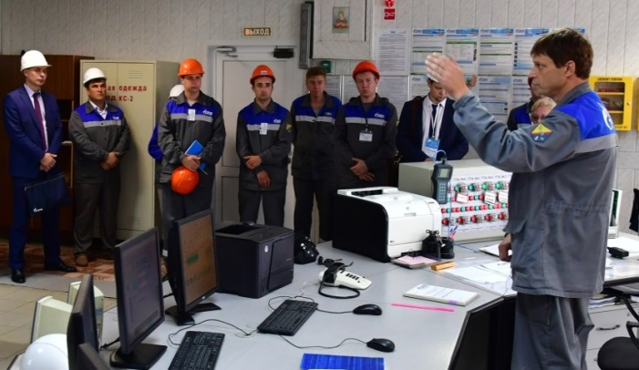
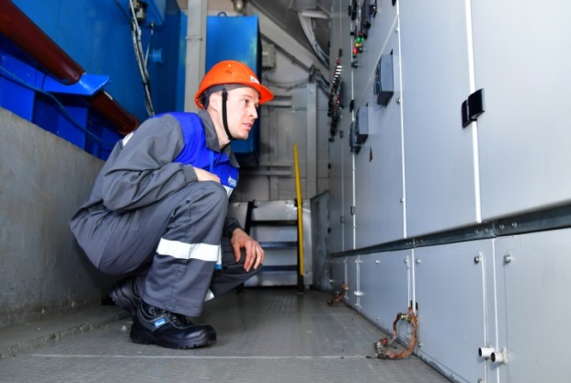
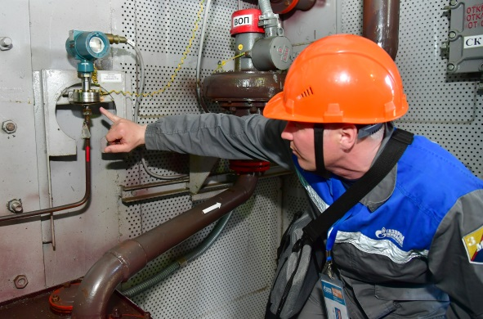
ПРОВЕДЕНИЕ КВЕСТА ПО АПК.
Практическое обучение.
ДИНАМИКА ВЫЯВЛЕНИЯ
типовых замечаний
Практическое обучение:
Учебно-производственным центром ООО «Газпром трансгаз Нижний Новгород» совместно с отделом охраны труда разработаны квесты по направлению АПК:
Интерактивные обучающие квесты, проводимые в период обучения
(проведен 41 квест, 910 чел. обучено).
Квесты на основном и вспомогательном оборудовании по выявлению смоделированных нарушений, проводимые для рабочих (1 квест, 260 чел. обучено).
Квесты по выявлению нарушений на действующем оборудовании, без предварительной подготовки, проводимых для руководства Общества
(2 квеста,125 чел. обучено).
3
ФУНКЦИОНИРОВАНИЕ СИСТЕМЫ АДМИНИСТРАТИВНО-ПРОИЗВОДСТВЕННОГО КОНТРОЛЯ В ООО «ГАЗПРОМ ТРАНСГАЗ НИЖНИЙ НОВГОРОД»
Notes:
Практическое обучение в ООО «Газпром трансгаз Нижний Новгород» организовано тремя способами:
1. Проведение интерактивных обучающих квестов в период теоретического обучения;
2. Проведение квестов на основном и вспомогательном оборудовании по выявлению смоделированных нарушений. Данные квесты проводятся в основном для рабочих и специалистов. При моделировании нарушений за основу берутся систематические нарушения и повторяющиеся нарушения надзорных органов.
3. Проведение Квестов по выявлению нарушений на действующем оборудовании, без предварительной подготовки. Данные квесты проводятся в основном для руководящего состава Общества, с целью оценки состояния эксплуатируемого оборудования выбранных объектов и так же оценки уровня знаний Руководителей. За счет проведения подобного обучения в Обществе зафиксировано снижение типовых замечаний.

Slide 14
ВЫВОДЫ
В Обществе организован административно-производственный контроль за состоянием охраны труда и промышленной безопасности, с внедрёнными формами актов, планов и критериев оценки эффективности АПК.
Предотвращено 172 предпосылки к инциденту (техногенному событию 3 уровня).
Выявлено 42 циклических замечаний для внесения изменений в объемы проведения планово-предупредительных ремонтов.
Снижение на 28% количества типовых замечаний, за счет проведения качественной
технической учебы.
С 2018 года организована работа по обоснованию вывода объектов капитальный ремонт через систему административно-производственного контроля, по фактическому техническому состоянию ГРС, согласно актуальному ранжированному перечню.
ФУНКЦИОНИРОВАНИЕ СИСТЕМЫ АДМИНИСТРАТИВНО-ПРОИЗВОДСТВЕННОГО КОНТРОЛЯ В ООО «ГАЗПРОМ ТРАНСГАЗ НИЖНИЙ НОВГОРОД»
Notes:
По итогам проведенной работы можно сделать следующие выводы:
В Обществе организован административно-производственный контроль за состоянием охраны труда и промышленной безопасности, с внедрёнными формами актов, планов и критериев оценки эффективности АПК.
Предотвращено 172 предпосылки к инциденту (техногенному событию 3 уровня).
Выявлено 42 циклических замечаний для внесения изменений в объемы проведения планово-предупредительных ремонтов.
Снижение на 28% количества типовых замечаний, за счет проведения качественной
технической учебы.
С 2018 года организована работа по обоснованию вывода объектов капитальный ремонт через систему административно-производственного контроля, по фактическому техническому состоянию ГРС, согласно актуальному ранжированному перечню.

Slide 15
ЗАДАЧИ
1. Достижение установленных и доведенных целей ПАО «Газпром» в области производственной безопасности.
2. Непрерывное улучшение условий труда, сохранение жизни и здоровья работников
ООО «Газпром трансгаз Нижний Новгород».
3. Снижение рисков возникновения аварий, инцидентов и пожаров на объектах, эксплуатируемых ООО «Газпром трансгаз Нижний Новгород», путем выявления и устранения предпосылок возникновения нарушений при проведении административно- производственного контроля.
4. Совершенствование системы управления производственной безопасностью, путем своевременной разработки адекватных и достаточных мер реагирования по выявленным отклонениям.
5. Повышение компетенций работников в области производственной безопасности, и вовлеченности персонала, путем проведения теоретической, практической технической учебы и материального стимулирования персонала.
Функционирование системы административно-производственного контроля в ООО «Газпром трансгаз Нижний Новгород»
Notes:
Основными задачами на будущий период являются:
Достижение установленных и доведенных целей ПАО «Газпром» в области производственной безопасности.
2. Создание безопасных условий труда сохранение жизни и здоровья работников
ООО «Газпром трансгаз Нижний Новгород».
3. Снижение рисков возникновения аварий, инцидентов и пожаров на объектах, эксплуатируемых ООО «Газпром трансгаз Нижний Новгород», путем выявления и устранения предпосылок возникновения нарушений при проведении административно- производственного контроля.
3. Совершенствование системы управления производственной безопасностью, путем своевременной разработки адекватных и достаточных мер реагирования по выявленным отклонениям.
4. Повышение компетенций работников в области производственной безопасности, и вовлеченности персонала, путем проведения теоретической, практической технической учебы и материального стимулирования персонала

Slide 16
СПАСИБО ЗА ВНИМАНИЕ
Мельников Дмитрий Александрович
Инженер СПиПБ
Тел.: (831) 43-11-652
E-mail: melnikovda@vtg.gazprom.ru
Сергей Иванович Манкеров
Ведущий специалист службы СОиСМИ
Тел.: (831)43-11-666
E-mail: S.Mankerov@vtg.gazprom.ru
ФУНКЦИОНИРОВАНИЕ СИСТЕМЫ АДМИНИСТРАТИВНО-ПРОИЗВОДСТВЕННОГО КОНТРОЛЯ В ООО «ГАЗПРОМ ТРАНСГАЗ НИЖНИЙ НОВГОРОД»

